Slide 1
LoadConnect
TQS 2023
Gonçalo Silva - 103668
João Matos - 103182
Pedro Rasinhas - 103541

Slide 2
LoadConnect - Product Concept
A
B
LoadConnect Core
Load connect is a system that establishes and manages a network of pickup points as a service.
ByteWave
ByteWave is a technology store that offers a wide range of gadgets and electronics, providing customers with the latest advancements in a sleek and modern shopping environment.

Slide 3
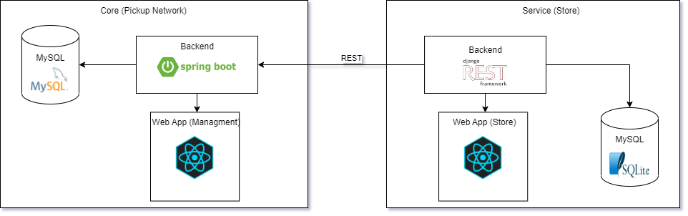
LoadConnect - Architecture
Notes:
Nao é nada desta porcaria
@joao

Slide 4

LoadConnect - Use Cases (Core)
ADMIN
Check all pickup points, orders and partner stores;
Manage pickup points;
Partner Store
Pickup point registration;
Check all orders;
Change order status;
Notes:
O nosso serviço LoadConnect tem 2 tipos de utilizadores com use cases distintos.
O Admin consegue verificar todos os pickup points existentes, as orders e as partner stores e para além disso consegue ainda gerir os pickup points
Uma Partner store pode registar/associar a si um pickup point, ver todas as suas orders e mudar o estado da encomenda.

Slide 5

LoadConnect - Use Cases (Store)
User
Add products to cart;
Select pickup point;
Order products (checkout);
Check his past orders;
Check his order status;
Notes:
Já do lado da store temos um unico tipo de login, onde o user pode adicionar produtos ao carrinho, selecionar o pickup point que desejar, realizar checkout e tb poderá ver o estado das suas encomendas e uma listagem das duas orders anteriores.

Slide 6
SQA environment - workflow
1
2
3
CI
Mapping User stories to workflow
Github workflow and
Code Review Practices
Continuous
Integration
Notes:
Em relação ao Ambiente de Software Quality Assurance iremos falar da CI pipeline, do Github workflow e de algumas práticas de code review e vamos falar sobre o uso do jira para o mapeamento das user stories.

Slide 7
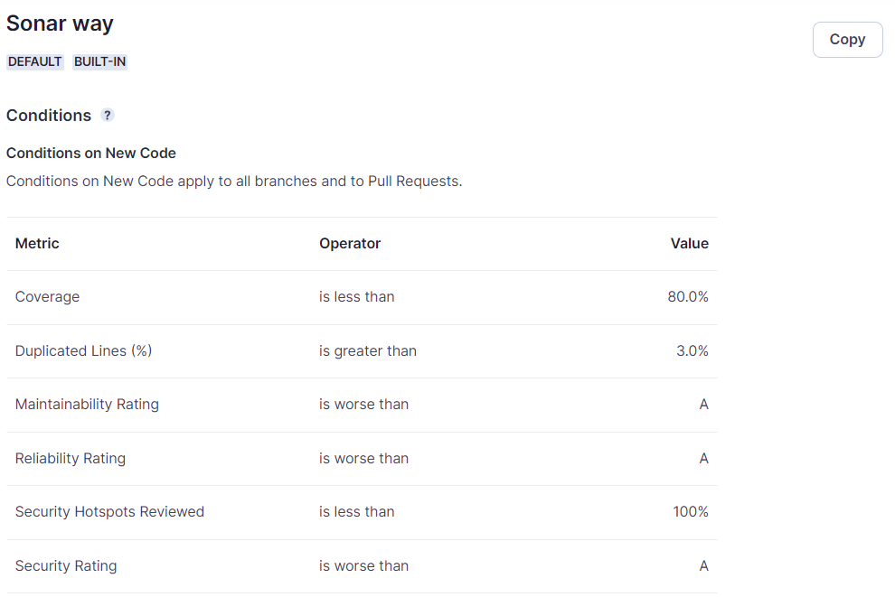
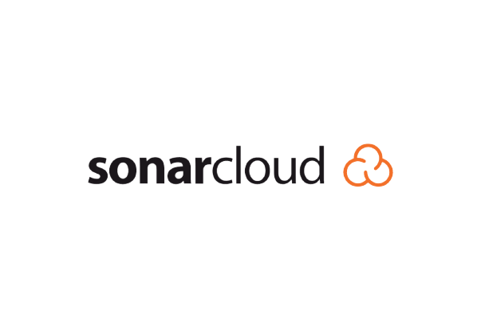
SQA environment - CI Pipeline
Notes:
Normalmente as CI pipelines possuem alguns estágios tipicos como:
Compilação, Teste, Lançamento,Implementação. A estes estágios adicionámos a verificação do sonar sempre que fazemos um commit para a main ou abrimos um pull request.
Decidimos utilizar o quality gate default que tem de ter mais de 80 % de coverage e menos de 3% de duplicação de linhas entre outras métricas

Slide 8

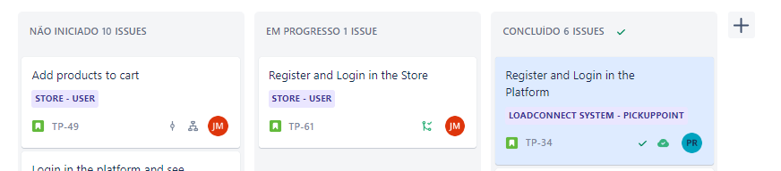
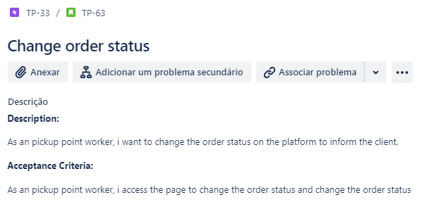
SQA environment - Mapping User stories to workflow
Notes:
To manage the sprints, user stories and tasks we’ve used JIRA.
E epics: service: admin and partner store; + store;
The tasks were written as User Stories, Tasks or Issues and were associated with a team member that would be responsible for implementing/fixing the user story or issue.
Explicar o Fluxo!!! - > create the user storie, com descriºçao e acceptance criteria -> atribuir algum membro do grupo -> escrever testes -> implementar até passar todos os testes. -> PR -> Merge se estiver de acordo com as práticas de aceitação e passar na pipeline de integração (CI)
Como somos um grupo pequeno, algumas vezes esqueciamo-nos de manter o JIRA atualizado, já que é mais fácil manter o controlo.

Slide 9
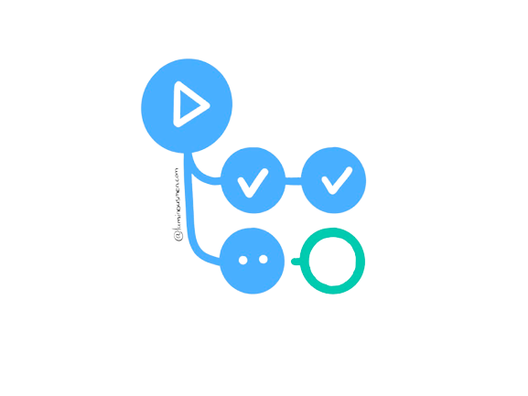
SQA environment - Github Workflow and code review practices
1. New task -> new branch -> explicit name;
2. Code changes -> committed to the local branch (frequently)
3. Initiate a pull request to request code review
4. Merge the pull Request
5. Delete the branch
Notes:
Em termos de code review practices, não prestamos muita atenção honestamente. Verificamos apenas se tinhas todas as funcionalidades implementadas, e se era readable
tem as funcionalidades pedidas e dá para entender o código?
Ok, deve estar aceitável

Slide 10
SQA environment - workflow
4
5
Definition of
Done
Deployment
Notes:
Para ter a definition of done foi útil implementar TDD, porque assim começávamos a corrida com o objetivo ja definido

Slide 11
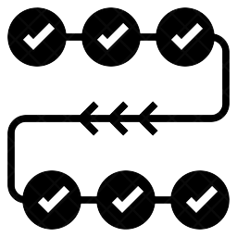
SQA environment - Definition of
Done
Fulfillment of acceptance criteria:
Code implementation and review:
Passing unit tests:
Successful integration tests:
The feature is deployed in the production environment
Notes:
Para ter a definition of done foi útil implementar TDD, porque assim começávamos a corrida com a meta já definida
Fulfillment of acceptance criteria:
The user story should meet all the specified acceptance criteria, ensuring accurate implementation of the desired functionality.
Code implementation and review:
The code changes related to the user story must be implemented and reviewed for quality and compliance with coding standards.
Passing unit tests:
Unit tests specific to the user story should be written and pass successfully to ensure the correctness of the implemented code and detect any regressions.
Successful integration tests:
Relevant integration tests should be conducted to ensure seamless integration of the user story's functionality with other system components, avoiding unintended issues.
The feature is deployed in the production environment

Slide 12

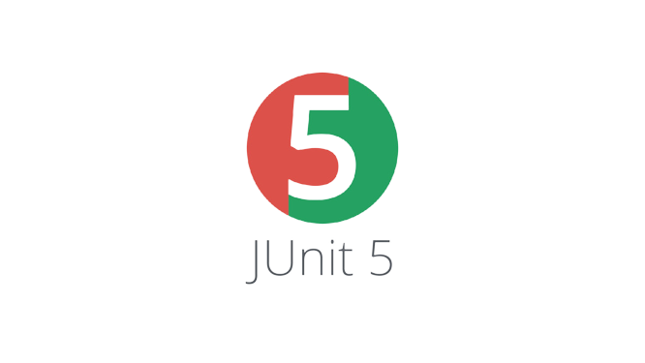
SQA environment - Testing Technologies
Notes:
Hamcrest;
No que toca a desenvolvimento de Testes utilizámos frameworks criadas para esse propósito tais como mockito JUnit5 e hamcrest
Estas frameworks foram usadas para o desenvolvimento de testes de backend,
Para os boundary tests foi usado maioritariamente o RestAssured para simular o acesso à API e o @WebMvcTest.
Devido à falta de tempo não conseguimos implementar testes frontend

Slide 13
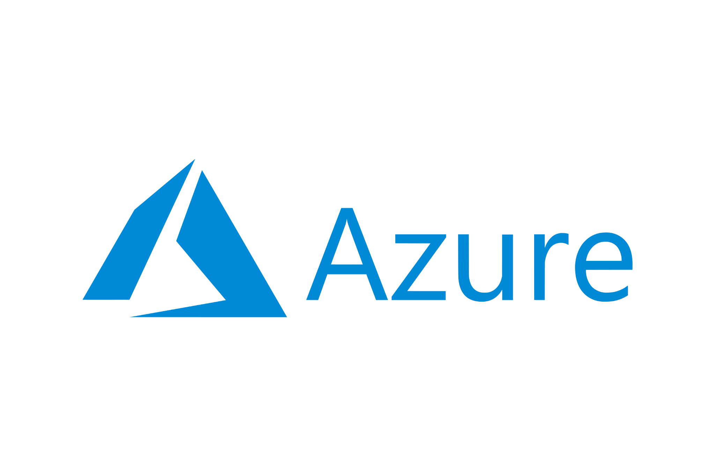
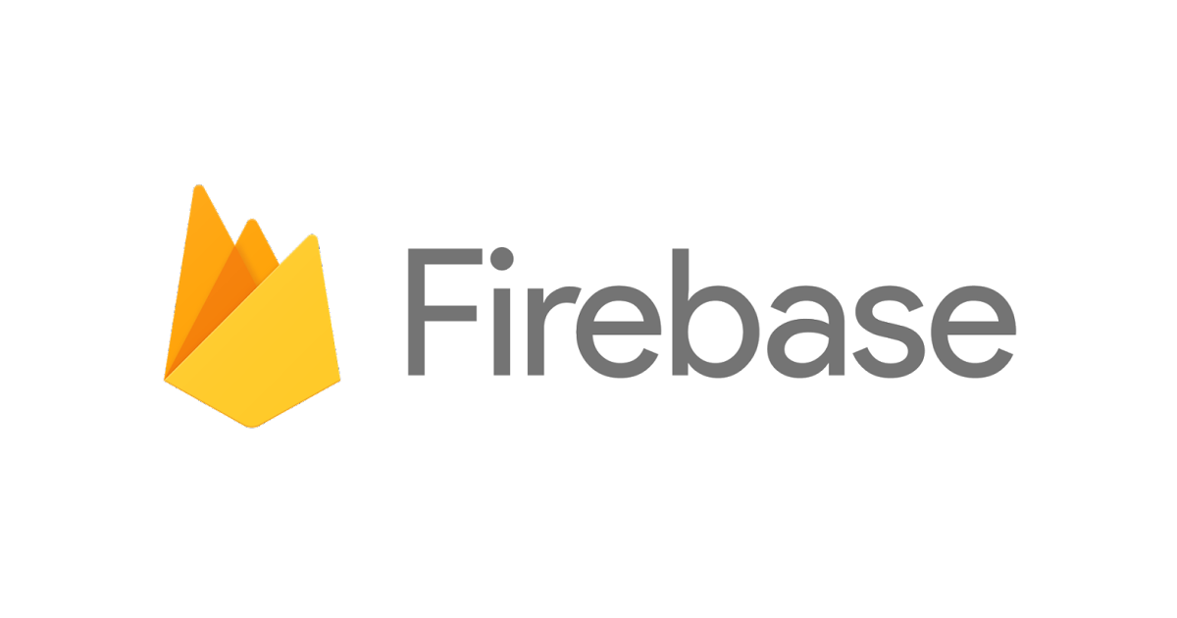
SQA environment - Deployment
Front-End
Back-End + DB
Notes:
No que toca ao deployment usámos o firebase para o frontend devido à facilidade do processo de deployment.
Já para o backend e para a base de dados decidimos utilizar o Azure

Slide 14
Lessons Learned - TDD
Early detect of defects
Bigger flexibility
Avoid ambiguity
Notes:
O mais importante que concluímos deste projeto foi acerca do TDD.
Inicialmente ninguem quer fazer testes 1º, mas com o decorrer do projecto apercebemo nos que de facto
Ex do arraylist das orders;
É útil de diversas maneiras;
Improved code quality
Faster feedback loop
Increased confidence in code changes
Better design and architecture
Easier code maintenance and refactoring

